Slide 1
Socialbusiness
Ruben Bracke & Kenzo De Ruysscher
Notes:
RUBEN

Slide 2
Inhoud
Het idee
De servers
De website
Wat ons nog te wachten staat
Vragen
Notes:
RUBEN

Slide 3
inhoud
Het idee
De servers
De website
Wat ons nog te wachten staat
Vragen
Notes:
RUBEN

Slide 4
Bedrijfsgefocuste sociaalnetwerksite
Voor intern gebruik
Berichtensysteem met fileserver
Redundant
Verschillende rechten aan de hand van de functie in het bedrijf
Statestieken over werknemers
Notes:
RUBEN

Slide 5
inhoud
Het idee
De servers
De website
Wat ons nog te wachten staat
Vragen
Notes:
KENZO
Fysiek/virtueel
Keuze
Meer hands on met fysiek

Slide 6
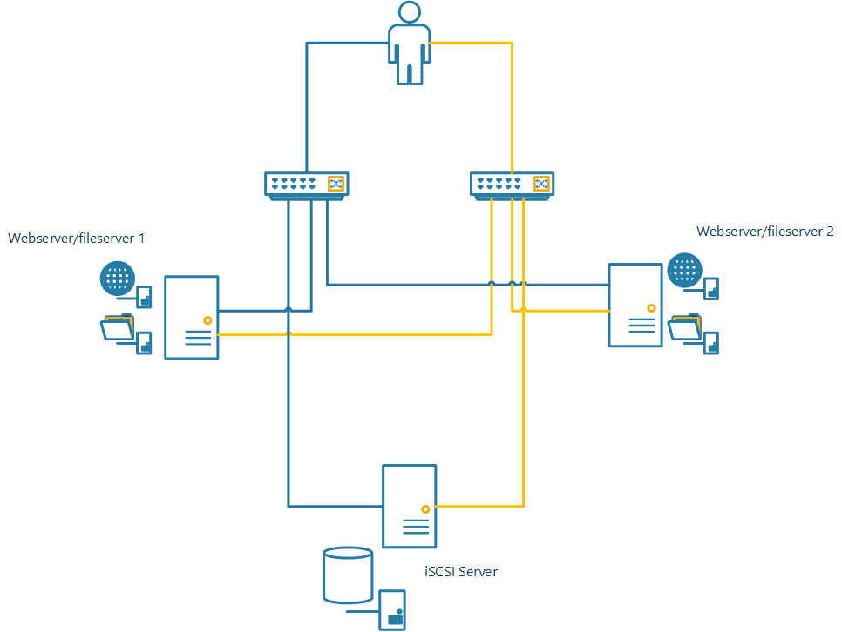
Schema
Notes:
KENZO
File en webserver in 1 server
Fileserver delen de storage in een iSCSI server
Redundancy => file en webservers wel storage niet

Slide 7
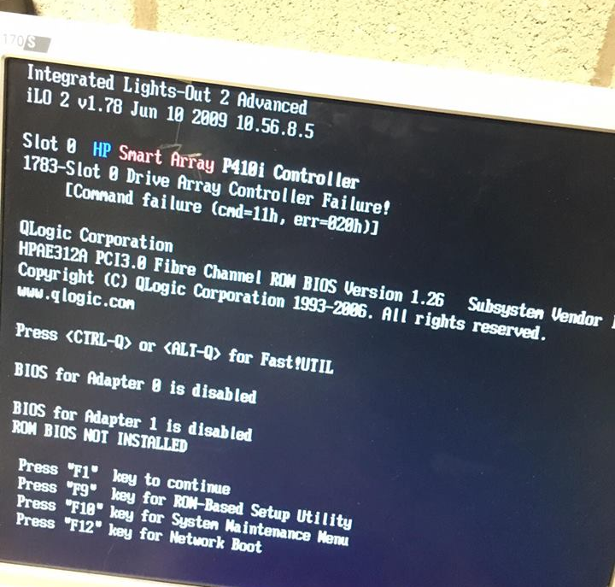
Eerste poging
Notes:
KENZO
Faalde bij begin, raid controller werkte niet,

Slide 8
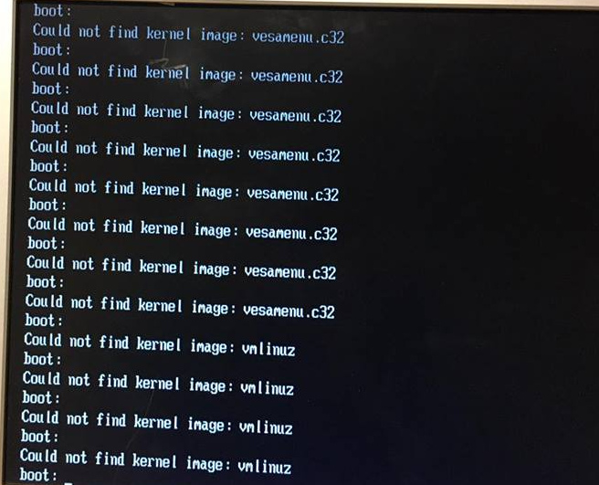
Na installeren windows
Notes:
KENZO
Als de raid controller de foutmelding gaf kwam dit op het scherm
Besloten om niet te veel tijd te verdoen en een andere server gebruiken,

Slide 9
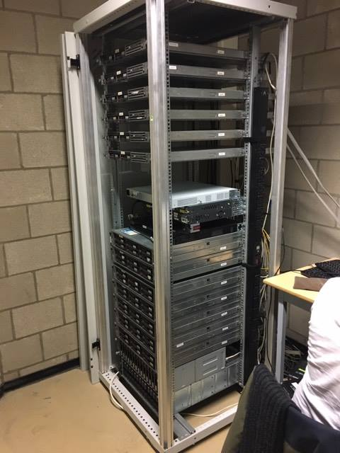
Poging 2
Notes:
KENZO
3 servers gebruiken
Switches staan in het midden

Slide 10

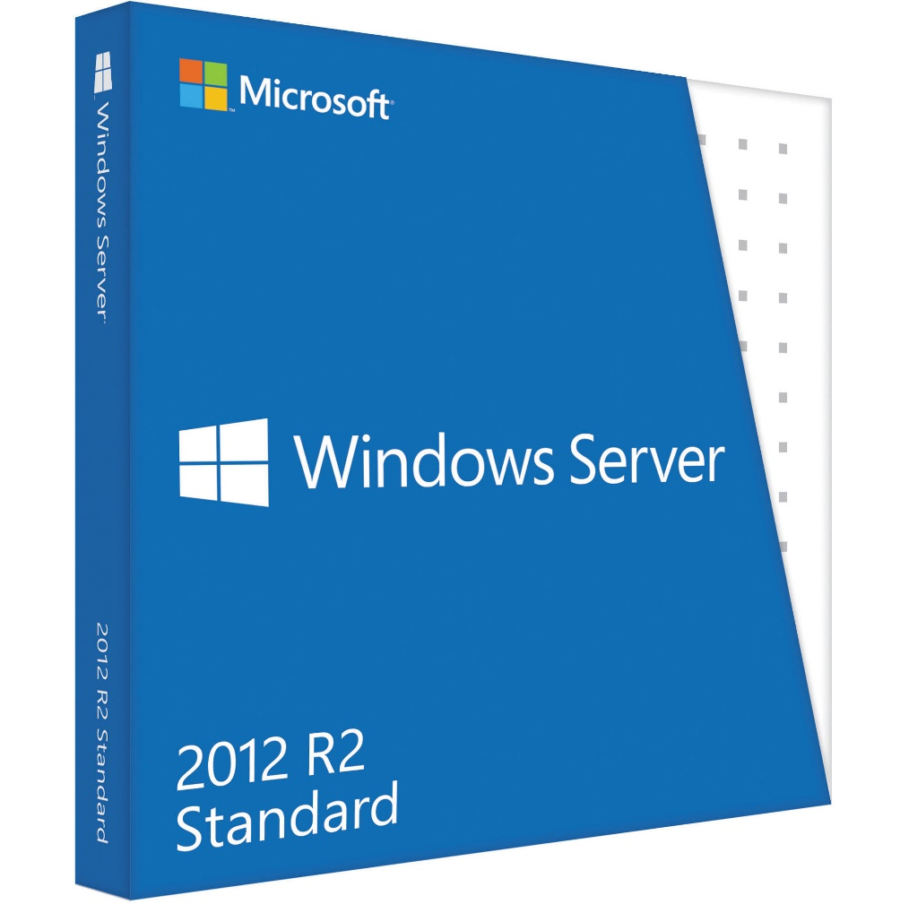
Operating system geinstalleerd
Notes:
KENZO
Eerst proberen windows server 2012 r2 te instaleren dit lukte net omdat de server dit niet ondersteunde
Dan windows server 2008 r2 geinstaleerd, dit lukte wel

Slide 11
Inhoud
Het idee
De servers
De website
Wat ons nog te wachten staat
Vragen
Notes:
RUBEN

Slide 12
Uitgetekende pagina’s
Notes:
RUBEN

Slide 13
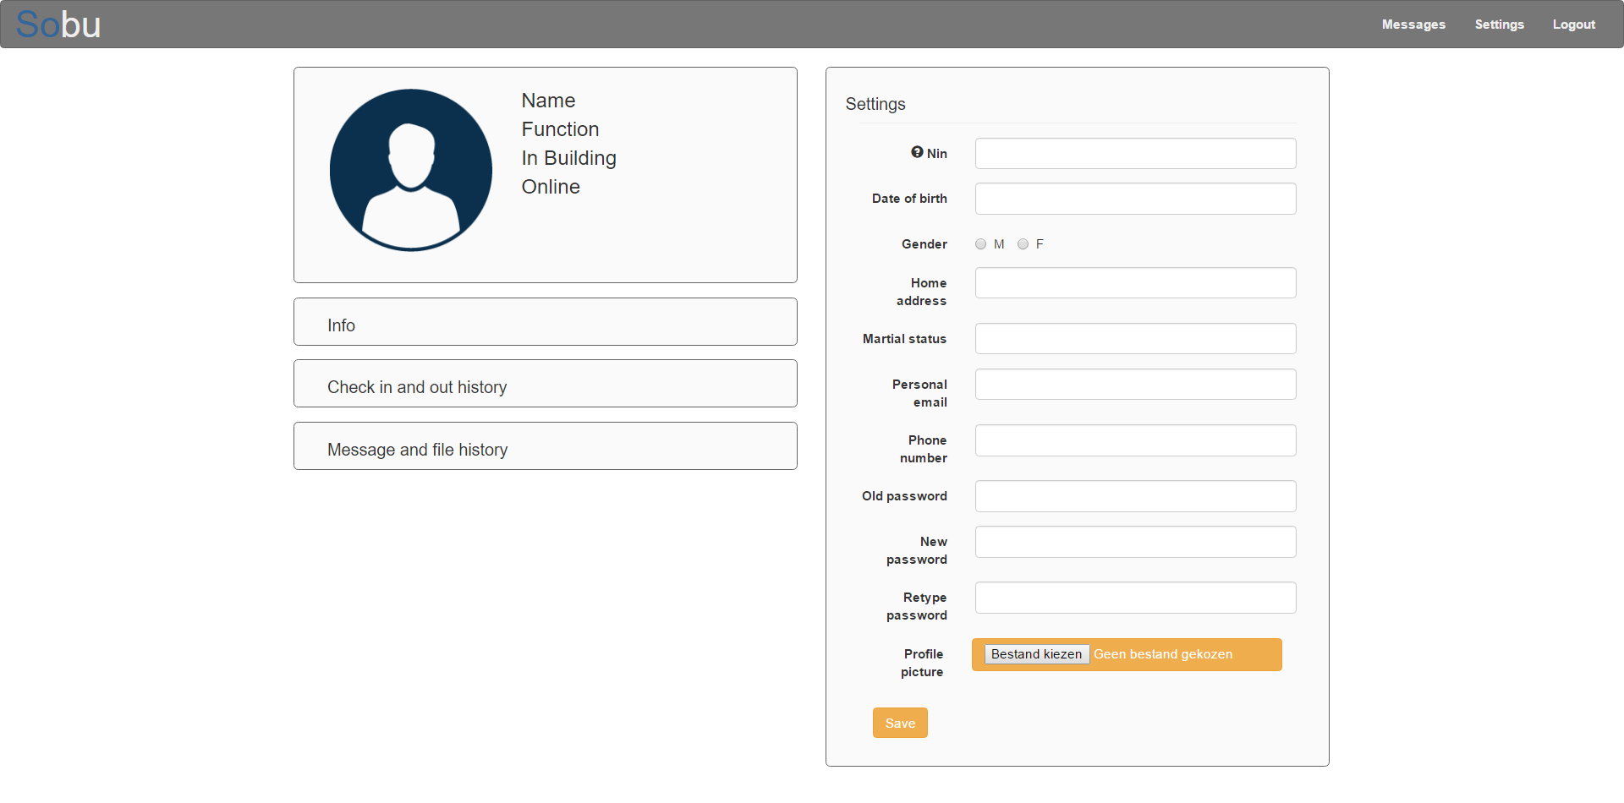
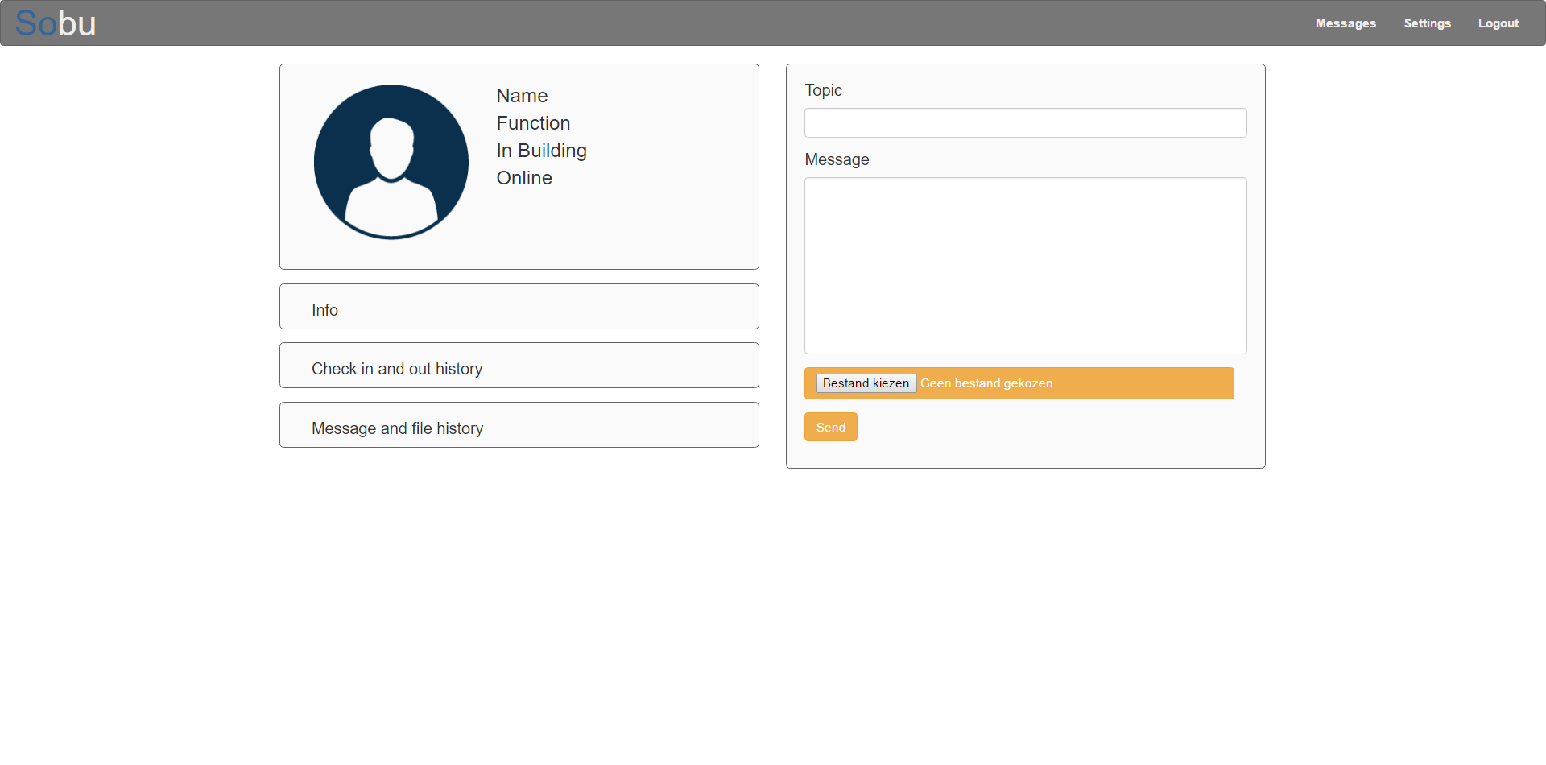
Html versie van enkele pagina’s
Notes:
RUBEN

Slide 14
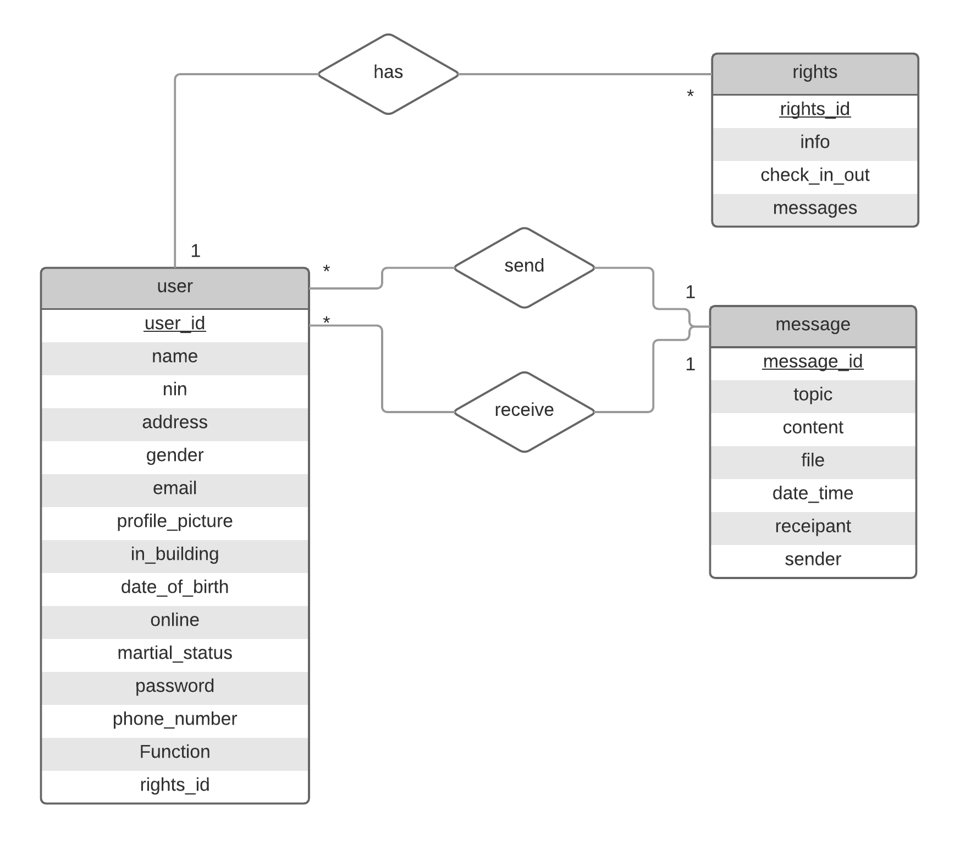
Databank
Notes:
RUBEN

Slide 15
Inhoud
Het idee
De servers
De website
Wat ons nog te wachten staat
Vragen
Notes:
KENZO

Slide 16
Wat ons nog te wachten staat
Website afwerken
3 Pagina’s
Functionaliteit toevoegen
Verbinden met de databank
Servers opstellen volgens het schema
Redundancy door failovercluster
2 webservers/fileservers en aparte storage server
Extra’s
VPN
Inlog badge
Notes:
KENZO
5 van de 8 pagina’s af
Onderligende php code en verbinding met de database maken
Failover cluster maken
Momenteel zijn de servers verbonden met 1 switch
Als er nog tijd over is kunnen we de gebruikers toegang geven tot de applicatie van buitenaf via een vpn
Ook als er nog tijd is kunnen de werknemers badgen en zo zal te zien zijn dat deze in het gebouw zijn of niet,

Slide 17
Inhoud
Het idee
De servers
De website
Wat ons nog te wachten staat
Vragen
Notes:
KENZO

Slide 18

Vragen?
Notes:
KENZO

